Slide 1










(+593)988959107

Slide 2



ADVENTISTA DEL SÉPTIMO DÍA
MOVIMIENTO DE REFORMA

Slide 3





Asiste Puntual
Cada sábado 9:00am (Ecuador) por:
ASDMR ECUADOR
Unión Ecuatoriana ASDMR
Registro
de Asistencia

Slide 4

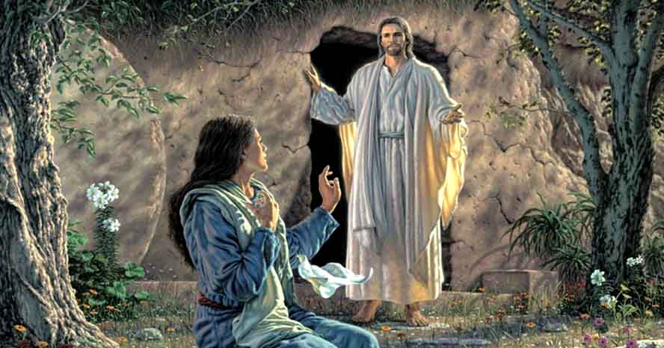


La lección de los niños para hoy es:
¡Jesús resucita!
Sábado, 30 de noviembre de 2024

Slide 5
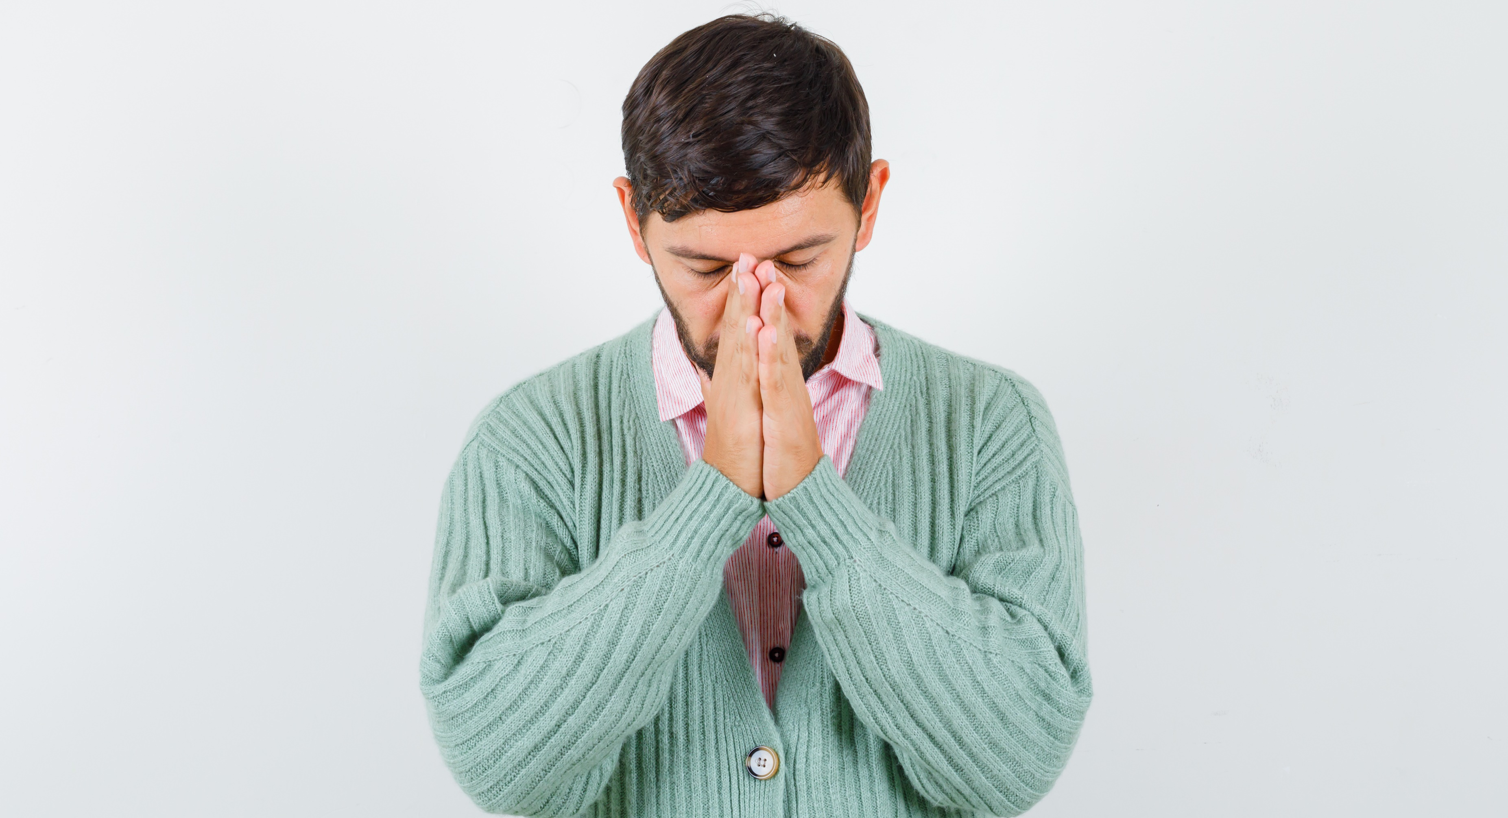
Una Sabia Mansedumbre
Sábado, 30 de noviembre de 2024
Lección 9

Slide 6



Verso bíblico de memoria
“¿Quién es sabio y entendido entre vosotros? Muestre por la buena conducta sus obras en sabia mansedumbre”
(Santiago 3:13)
Idea central
“Nuestro Salvador impresionaba a los hombres por su pureza y elevada moralidad, mientras que su amor y suave benignidad les inspiraban entusiasmo. Los más pobres y humildes no temían acercarse a Él.”
Gospel Workers (1892), p. 261.
Sábado, 30 de noviembre de 2024
Introducción

Slide 7
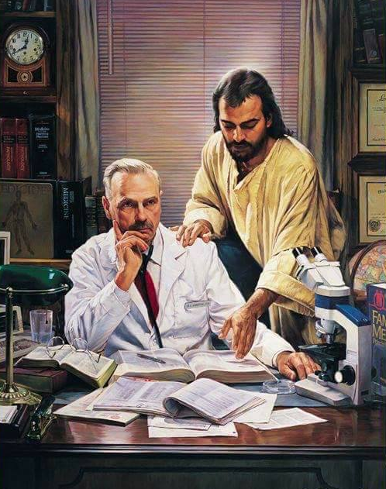
El grave mal del cual debemos cuidarnos es el celo equivocado, este celo se revela en los corazones a través de un espíritu de egoísmo, crítica, sospecha y juicio hacia los demás…
…quien actúa bajo este espíritu frecuentemente interpreta sus pensamientos críticos y recelosos como una capacidad especial para detectar las faltas de otros…
…este error lleva a gloriarse contra la verdad, creyendo que juzgar y condenar a otros es una forma de defender la fe, este es un falso sentido de “discernimiento”, y no proviene de Dios sino de Satanás.
¿De qué grave mal debemos cuidarnos decididamente, y por qué?
“Discernimiento” retorcido
Domingo

Slide 8

La envidia y la contienda son como raíces que crecen silenciosamente…
…pero terminan destruyendo todo a su alrededor, porque generan…
…divisiones, caos, odio, calumnias, orgullo, falta de armonía y amargura.
Describe el resultado inevitable de la envidia y la contienda
Conducta tóxica
Lunes

Slide 9
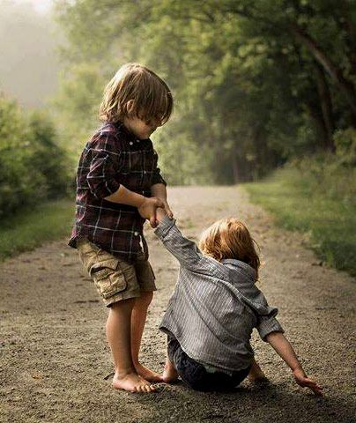
En contraste con las tendencias humanas instigadas por el enemigo de nuestras almas, ¿cómo debemos interactuar con los demás?
Se nos llama a interactuar con los demás mediante el amor mutuo, siguiendo el ejemplo de Jesús…
…Jesús no simplemente nos pide que amemos, sino que lo hagamos como Él nos ha amado.
Conducta tóxica
Lunes

Slide 10

Aquellos que aman la ley de Dios experimentan paz profunda y duradera…
…el amor a la ley de Dios hace que el cristiano acepte las pruebas…
…y el oprobio con regocijo, sin caer en el desánimo ni en la desesperación.
¿Qué está escrito sobre los que aman la ley de Dios?
Tratando con las decepciones
Martes

Slide 11
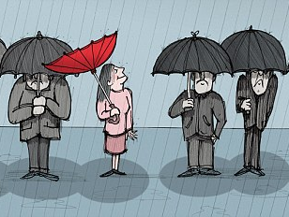
Aunque nos traten injustamente, ¿qué se nos recuerda?
Las Escrituras nos recuerdan que debemos considerar una bendición el ser perseguidos por causa de Cristo, porque nuestro galardón celestial es seguro…
…nos enseña que cuando somos tratados injustamente, debemos responder con un espíritu de humildad y servicio, reflejando el carácter de Cristo…
…las pruebas no deben sorprendernos, sino ser motivo de gozo, pues sufrir por ser fiel a Dios es un honor que confirma su presencia en nuestra vida.
Tratando con las decepciones
Martes

Slide 12

La primera cualidad de la sabiduría nacida del cielo es la pureza en el corazón, es decir…
…fieles en los pensamientos y motivos del alma, libres de orgullo y del amor propio; humildes, generosos y como niños.
¿Cuál es la primera cualidad de la sabiduría nacida del Cielo, y por qué es esencial para nosotros?
Sabiduría de lo alto
Miércoles

Slide 13

Explica en qué debemos enfocarnos al prepararnos para Cristo
Al prepararnos para Cristo debemos enfocarnos en buscar la pureza que Él manifestó, no pensando alcanzarla por nosotros mismos…
…sino permitiendo al Espíritu Santo hacer esa labor, entonces discerniremos la pureza y hermosura del carácter de Cristo y anhelaremos reflejar su imagen.
Sabiduría de lo alto
Miércoles

Slide 14

Pacífica…
…amable…
…benigna…
…llena de misericordia…
…y llena de buenos frutos.
Solo viviendo estas cualidades podemos reflejar a Cristo y atraer a otros al evangelio.
Después de la pureza, nombra las siguientes cinco cualidades de la sabiduría nacida del Cielo, sin las cuales nuestra influencia es frustrada.
Más cualidades esenciales
Jueves

Slide 15






Las malas conjeturas, el recelo y el juicio son "raíces de amargura" que contaminan el templo del alma. Este comportamiento no solo destruye nuestra relación con otros, sino que también daña nuestra relación con Dios.
Donde prevalecen la envidia y el egoísmo, se abren las puertas a todo tipo de pecados y actitudes destructivas, como divisiones, calumnias, odio, orgullo y amargura. Esta conducta tóxica corrompe el carácter.
Las pruebas son una oportunidad para identificarnos con los sufrimientos de Cristo. En ellas, Dios moldea nuestro carácter y fortalece nuestra fe.
En la ciudad de Dios no entrará nada que mancille, sus moradores serán quienes hayan llegado aquí a ser puros de corazón bajo la obra del Espíritu Santo, es decir, libres de orgullo, egoísmo, malas intenciones, falsedad.
Para que su influencia cristiana no se vea frustrada, usted necesita la bondad, la cortesía, la mansedumbre y la humildad de Cristo, con estas cualidades usted puede manifestar un servicio superior y ejercer influencia para el bien.
Afirmo lo que aprendí
Resumen

Slide 16

Avanzo
Creo que la verdadera sabiduría se demuestra a través de una conducta ejemplar y mansedumbre.
al tomar buenas decisiones
¡Decido reflejar la pureza y benignidad de Cristo en mi comportamiento para inspirar y acercar a los demás!
Aplico a mi vida lo que aprendí
Decisión

Slide 17


Soy Mayordomo:
Planifico mi ofrenda
Para transferencias bancarias:
Banco Pacífico
Cuenta Corriente #637254
Banco Pichincha
Cuenta de Ahorros #3735728600
RUC: 1790984362001
ADVENTISTAS DEL SÉPTIMO DÍA MOVIMIENTO DE REFORMA UNION ECUATORIANA
DIEZMOS
OFRENDAS
Mayordomía

